Slide 1
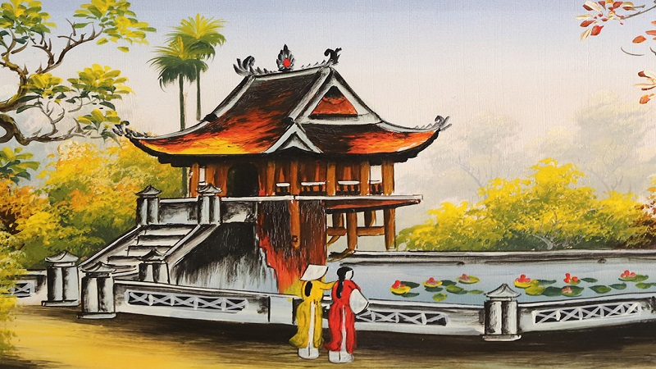





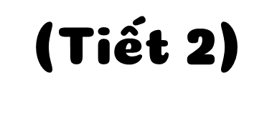
Thứ… ngày… tháng… năm…

Slide 2



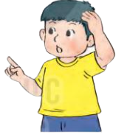

Vậy 3 chùm có tất cả bao nhiêu quả nho?
Mỗi chùm có 26 quả nho
26 x 3 = ?
26
3 nhân 6 bằng 18, viết 8 nhớ 1
x
3
3 nhân 2 bằng 6, thêm 1 bằng 7 viết 7
26 x 3 = 78
7
8

Slide 3

THAM QUAN

Slide 4

Quang cảnh trong chùa thật là đẹp. Chúng ta cùng nhau giải bài toán sau đây để ngắm nhìn những cảnh đẹp này nhé!
Notes:
Hương Thảo – tranthao121004@gmail.com

Slide 5
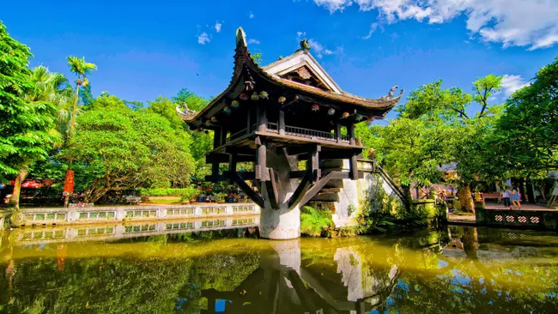
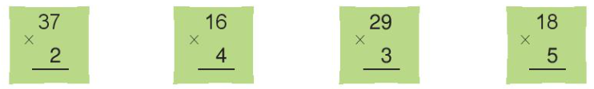

1. Tính
Làm vào bảng con

Slide 6

37 x 2
Nháp
37
7 x 2
= 14
2
7
4
NHỚ 1

Slide 7
16 x 4
Nháp
16
6 x 4
= 24
4
6
4
NHỚ 2

Slide 8
29 x 3
Nháp
29
9 x 3
= 27
3
8
7
NHỚ 2

Slide 9
18 x 5
Nháp
18
8 x 5
= 40
5
9
0
NHỚ 4

Slide 10


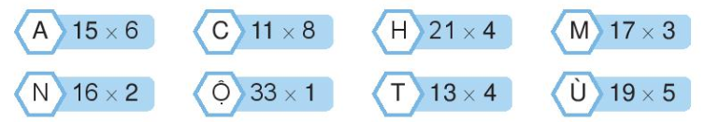

= 88
= 84
= 51
= 32
= 33
= 52
= 90
Hãy gắn các chữ với các ô thích hợp để biết tên một di tích nổi tiếng ở nước ta.
88 | 84 | 95 | 90
? | ? | ? | A
51 | 33 | 52
? | ? | ?
88 | 33 | 52
? | ? | ?
C
H
Ù
M
Ộ
T
C
Ộ
T
Thảo luận nhóm 4

Slide 11

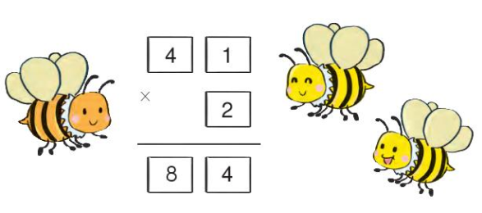

4
2

